Slide 1

보이스 다운로더 GUI
10127 최지완

Slide 2
목차
개발 동기
프로그램 시연
결과물
프로그램 설명

Slide 3


개발 동기
Notes:
소위 “히키코모리”라고 부르는 이들은 방에 틀어박혀 타인과 소통을 하지 못하고 지냅니다. 저는 이들이 사람들과의 대화가 익숙하지 않아 점점 밖에 나가기 어려워지는 문제에 주목하였습니다.

Slide 4
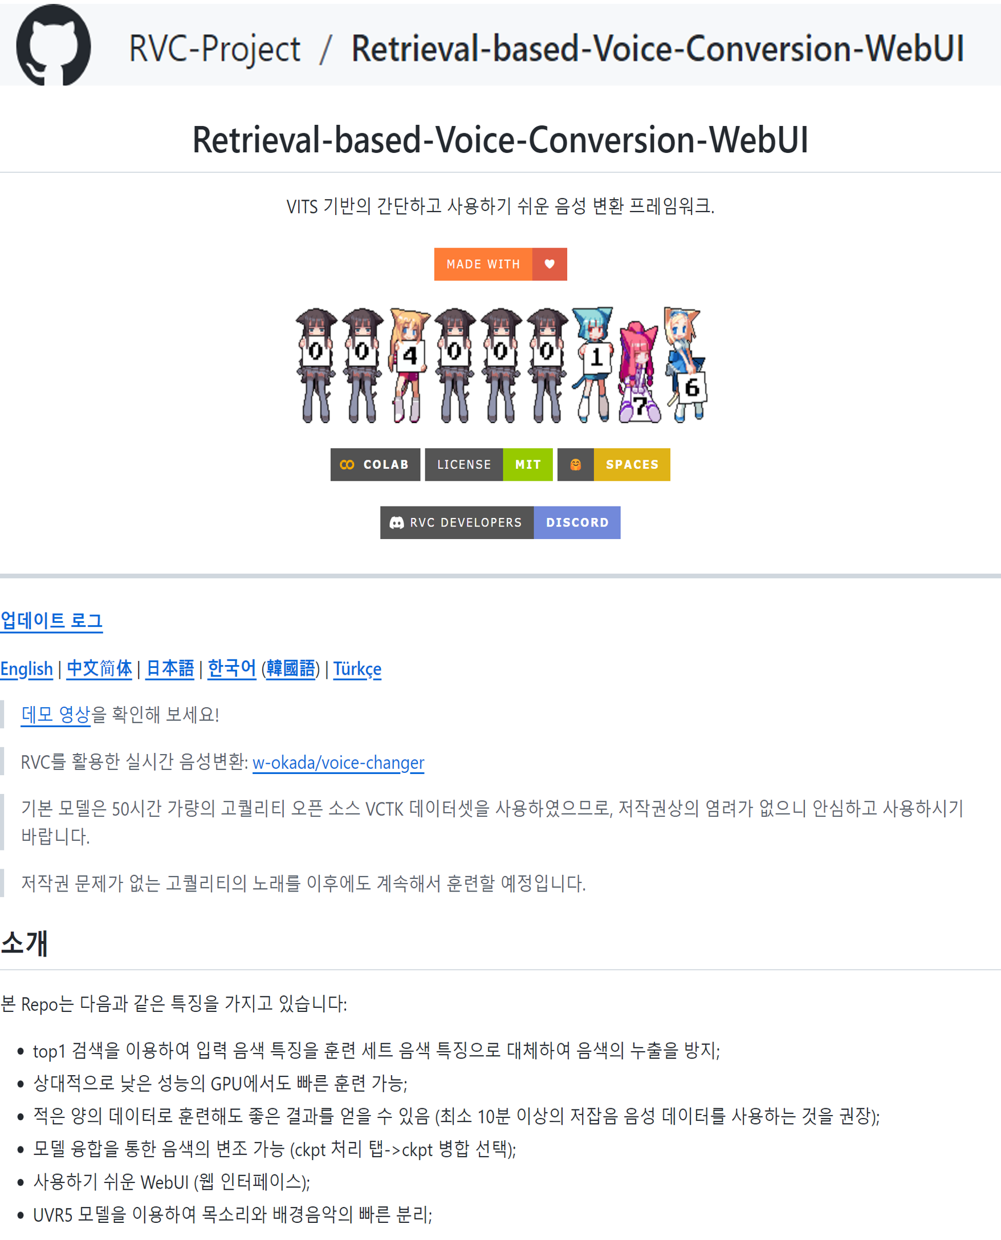
개발 동기
RVC
Speaking AI
GREAT
Notes:
그러던 중 RVC, Retrieval-based Voice Conversion 이라는 프로젝트를 알게 되었습니다. 이 프로젝트는 목소리 데이터셋을 학습하여 다른 음성에 이 목소리를 적용할 수 있는 모델을 제작해 주는 프로그램입니다. 이 RVC 모델을 대화형 AI에 접목한다면 은둔형 외톨이분들이 사람들과 대화하는 데에 조금이나마 적응할 수 있을 것입니다.

Slide 5

개발 동기
Notes:
이 목소리 데이터셋을 저는 모바일 게임 <블루 아카이브>에서 이용하였습니다.

Slide 6

프로그램 시연

Slide 7
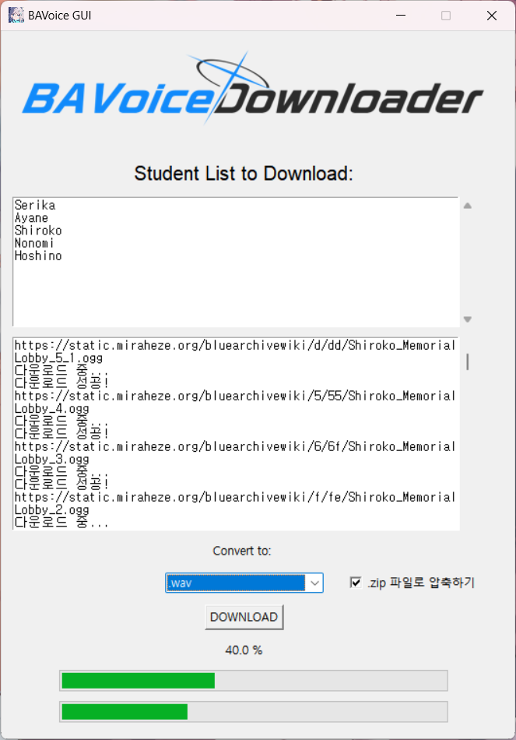
프로그램 설명
Tkinter
Notes:
화면 구성은 Python 내장의 Tkinter 라이브러리를 이용하였습니다.

Slide 8
프로그램 설명
화면 업데이트
마우스&키보드입력
화면 업데이트
마우스&키보드입력
유저 작업
메인 스레드
랙 발생
유저 작업
화면 업데이트 요청
메인 스레드
작업 스레드
Notes:
Tkinter는 이벤트 루프 하나에서 모든 작업을 처리합니다. 저도 처음에는 단일 스레드 구성으로 개발하였으나, 우리의 경우 파일 입/출력 작업을 요청하므로 화면 입력과 출력 사이에 지연이 발생하였습니다. 이에 저는 작업 스레드를 분리하여 메인 프로세스 안에 멀티스레드를 구현하였습니다.

Slide 9
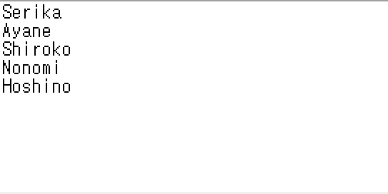
프로그램 설명
\n
[“Serika”, “Ayane”, “Shiroko”, “Nonomi”, “Hoshino”]
Notes:
사용자가 캐릭터들의 이름을 입력하면 줄 바꿈 기호를 기준으로 분리하여 리스트를 작성합니다.

Slide 10
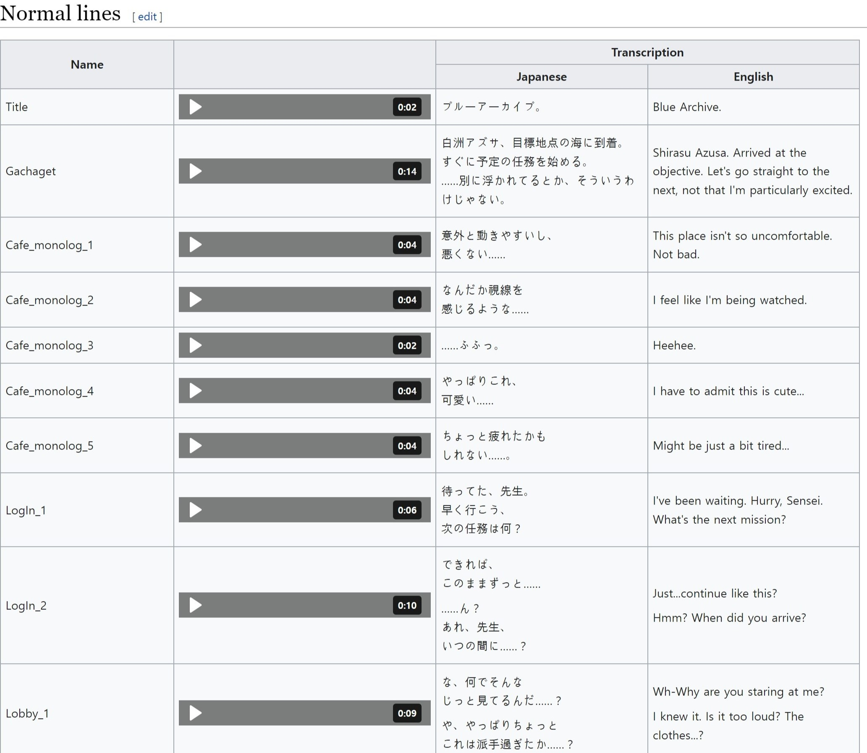
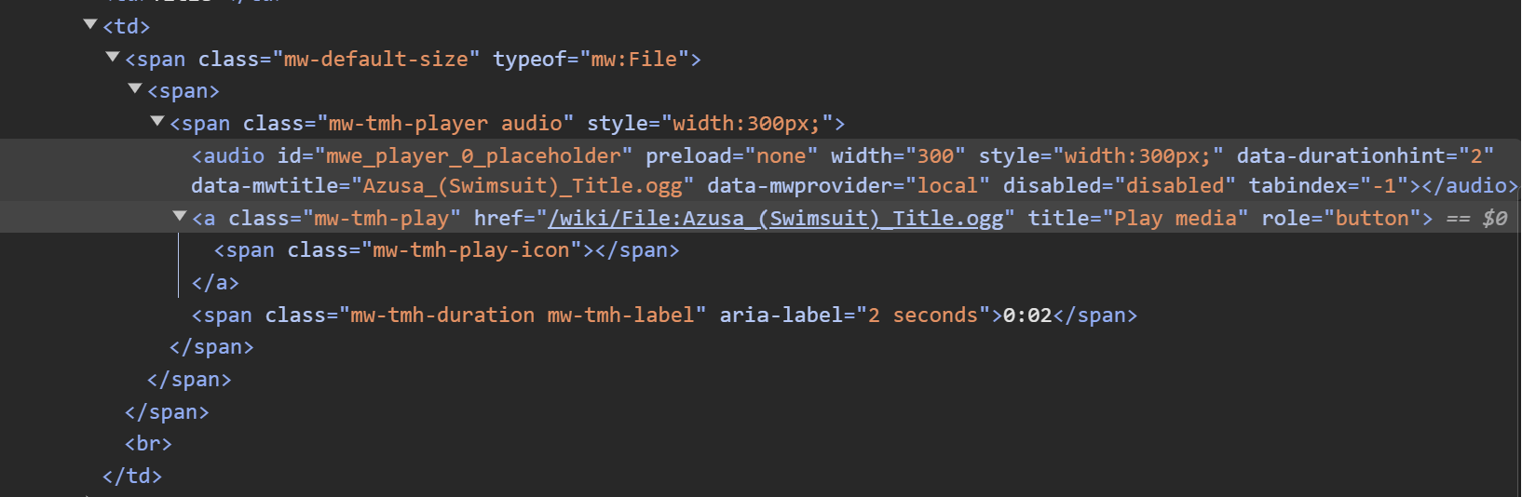
프로그램 설명
Notes:
블루 아카이브 위키에서 캐릭터 보이스 데이터를 저장해둔 페이지를 불러 와 각각의 음성 주소를 찾습니다.

Slide 11
프로그램 설명
Requests
urllib3
음성 다운로드
BS4
해당 html 페이지를 불러옴
html 파싱> 음성 주소 얻어냄
Notes:
Html 페이지를 요청하고, html 파서로 음성 주소만을 추출하여 urlretrieve 함수를 통해 이를 다운받습니다.

Slide 12
프로그램 설명
.ogg
FFMPEG
.ogg
.wav
.mp3
RVC 지원
zipfile
.zip
Notes:
블루 아카이브 위키는 .ogg 확장자로 음성을 저장하는데, RVC 프로젝트는 .wav 확장자로 구성된 압축파일을 지원합니다. 따라서 저는 ffmpeg를 이용해 음성의 확장자를 변환하고 이를 압축하여 저장할 수 있도록 했습니다.

Slide 13

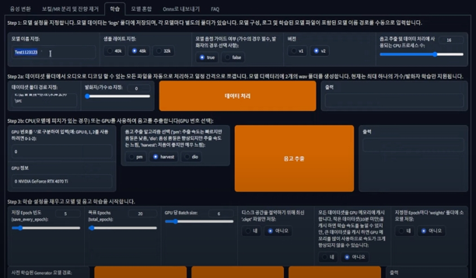
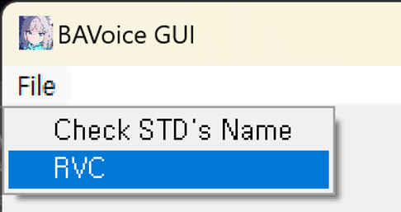
프로그램 설명
Notes:
RVC 프로젝트의 경우 메뉴바를 통해 메인 페이지에 접속해 지시사항을 따라 하여 이용할 수 있겠습니다.

Slide 14

결과물
어제가생일입니다와
Notes:
다음 방식으로 추출된 데이터셋을 학습시켜 얻어낸 결과물이 다음과 같습니다:

Slide 15
질의응답
Notes:
발표 내용에 대해 궁금한 점이 있다면 질문해 주시기 바랍니다.

Slide 16

Notes:
이상으로 발표 마치도록 하겠습니다. 감사합니다.

